Slide 1
BIZ SUVNI QANDAY
SARFLAYMIZ
Suv mavzusiga bag‘ishlangan darslar
#suvnihurmatlang #уважайтеводу #respectwater
Ushbu taqdimot Markaziy Osiyo mintaqaviy ekologiya markazining UzWaterAware loyihasi doirasida Yevropa Ittifoqining moliyaviy ko‘magi ostida tayyorlan. Taqdimotda Yevropa Ittifoqining nuqtai nazari aks ettirilmagan, unda ifodalangan materiallar mazmuni uchun «Ekomaktab» NNT mas’uldir

Slide 2
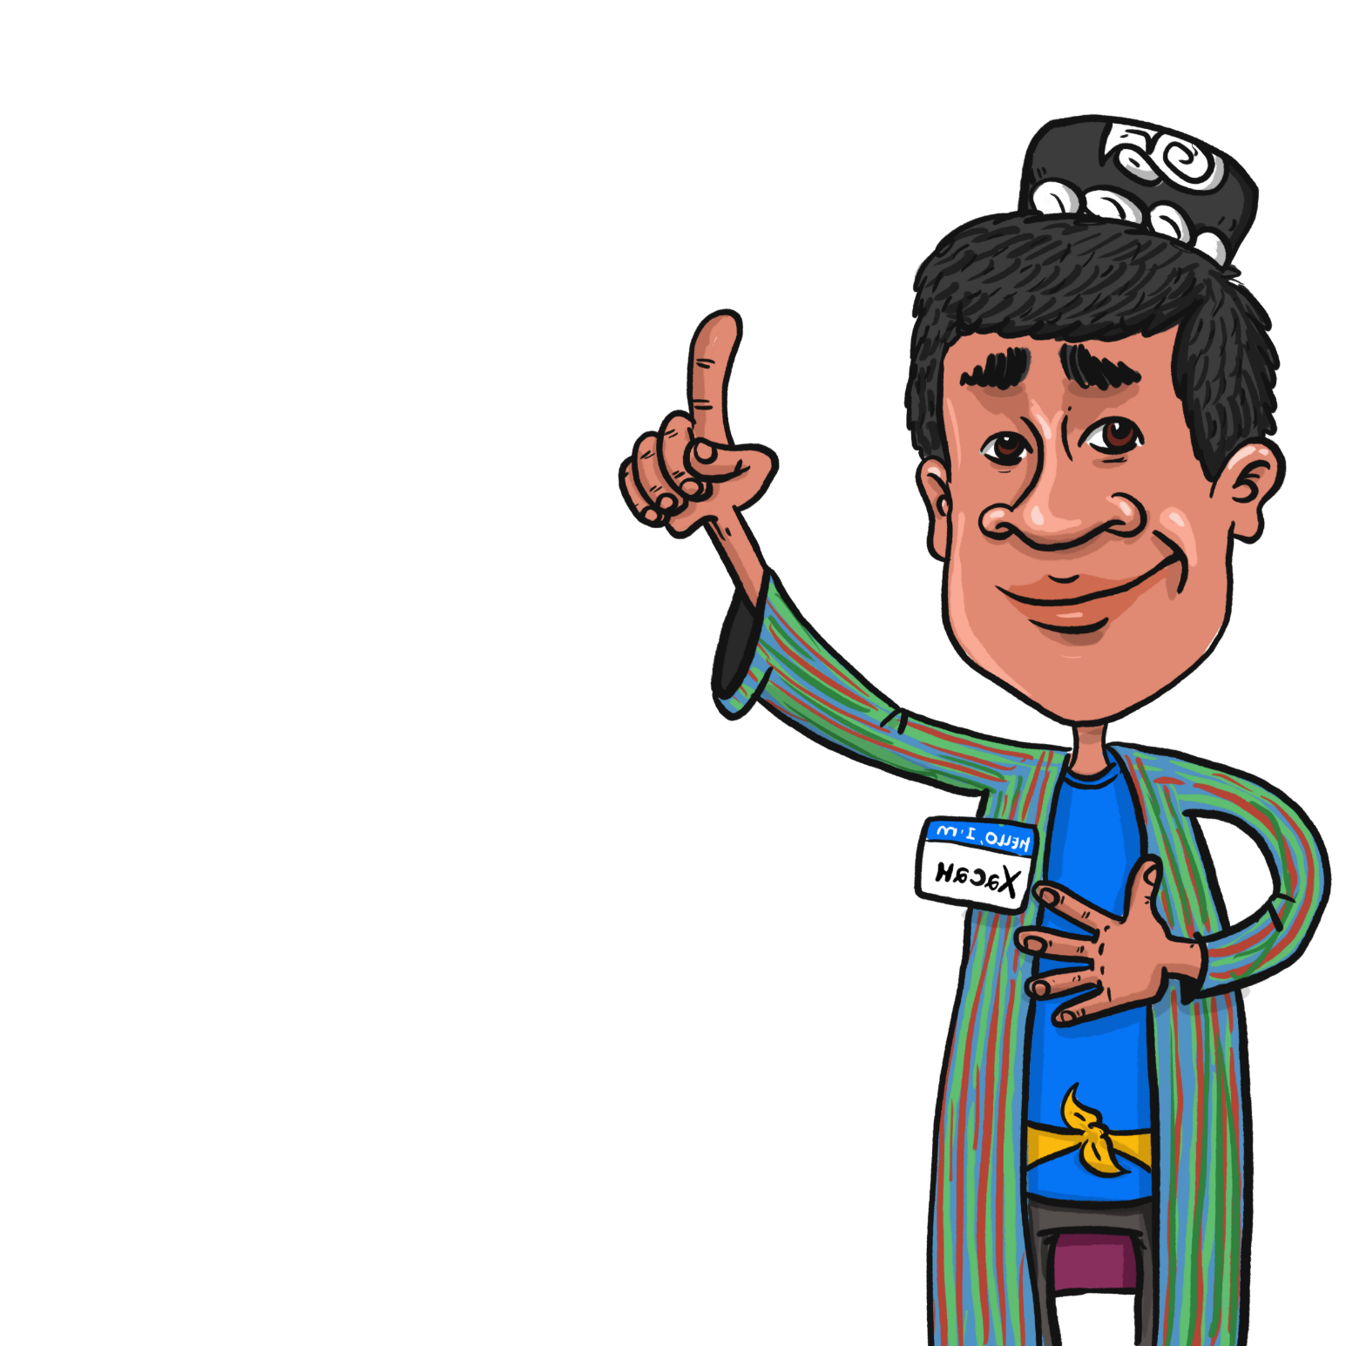
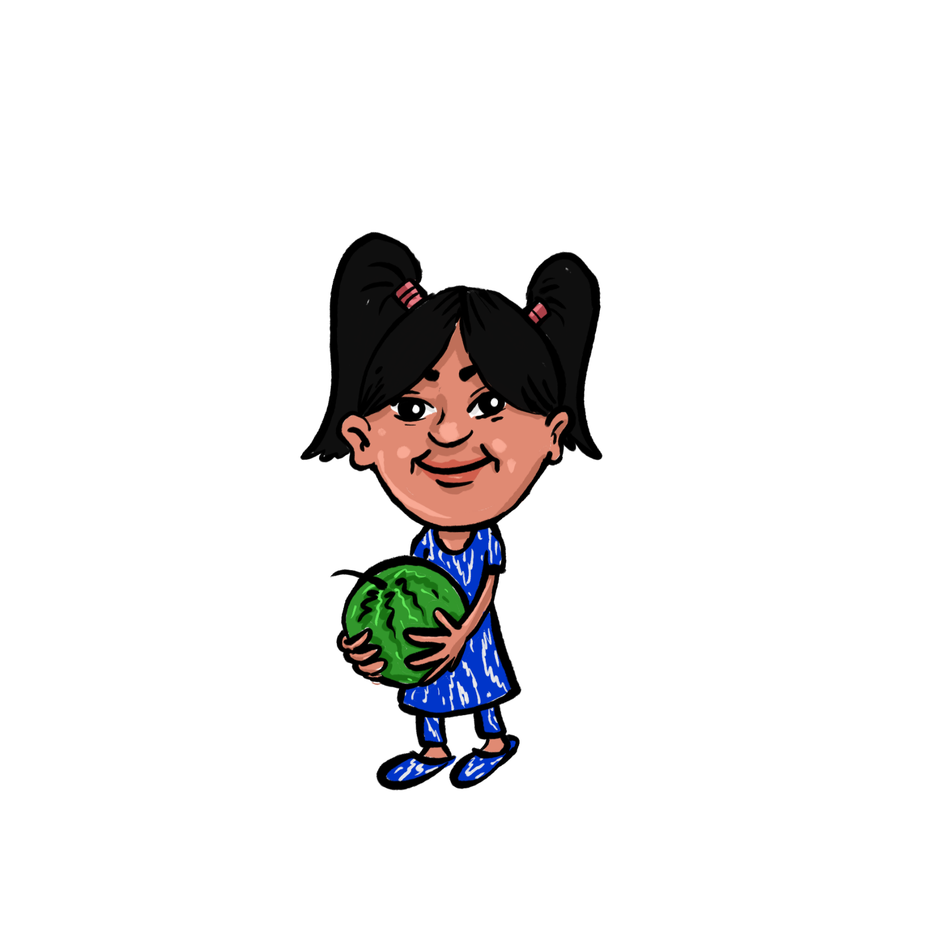
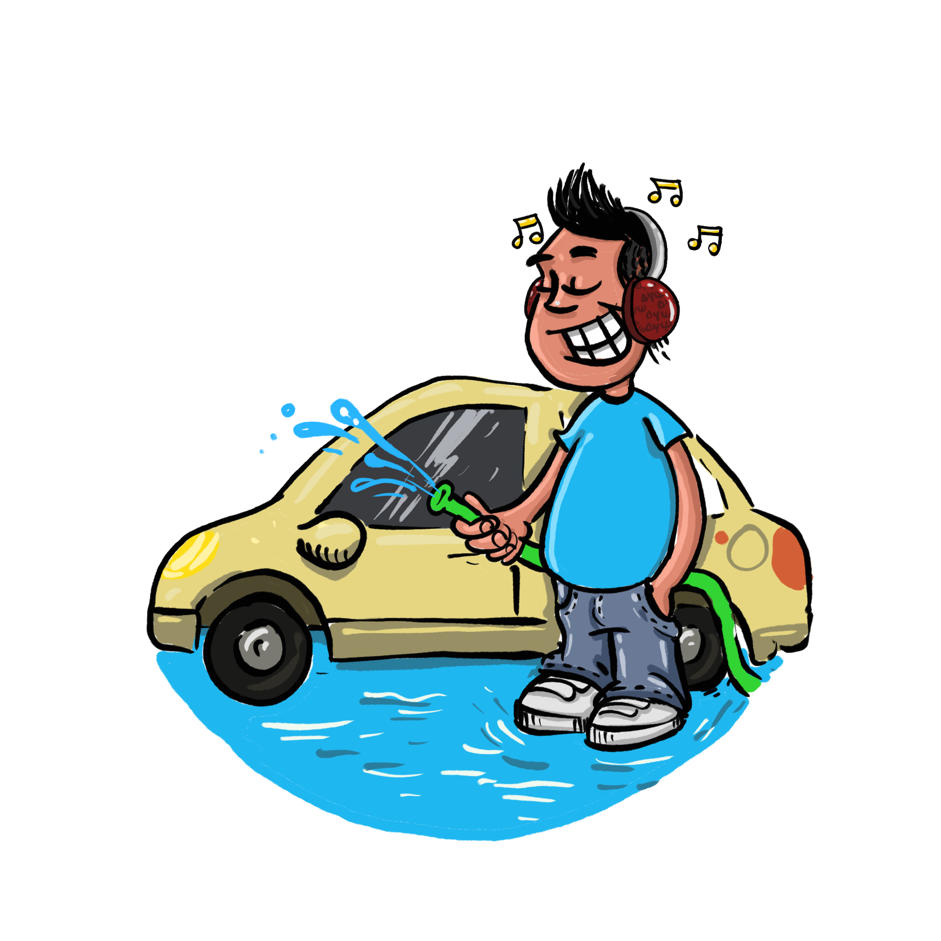
SALOM, BOLALAR! BIZ SUVNI QANDAY SARFLAYMIZ?
SUV ISHAMIZ VA UNDAN FOYDALANGANDA OVQAT TAYYORLAYMIZ.
EKINLARNI SUG‘ORISHGA…
…

Slide 3
U DARYOLARDAN OLINADI VA YERNING TAGIDAGI QUDUQLARDAN QAZIB CHIQARILADI.
BIZ FOYDALANADIGAN BARCHA SUV CHUCHUK HISOBLANADI.

Slide 4
UYDAGI KRANLARIMIZGA KELISH UCHUN DARYO VA YER OSTI QUDUQLARIDAN SUV TURLI ARALASHMALARDAN TOZALANADI. VODOPROVOD TIZIMI ORQALI TOZALANGANIDAN SO‘NG TUMAN, KO‘CHA, UYLAR BO‘YLAB TAQSIMLANADI VA KRANLARGA YETKAZILADI.

Slide 5
O‘ZBEKISTONDA 119ta SHAHAR, 1064ta SHAHAR TIPIDAGI QISHLOQ VA 11088ta QISHLOQ AHOLI PUNKTLARI BOR.
ULARDAN YER OSTI SUVLARI HISOBIGA ICHIMLIK SUVI BILAN 69ta SHAHAR (58%), 335ta SHAHAR TIPIDAGI QISHLOQLAR (31%) VA 2902ta QISHLOQ AHOLI PUNKTLARI (26%) TA’MINLANADI.
QOLGAN AHOLI PUNKTLARI BOSHQA SUV TA’MINOTI MANBALARI EVAZIGA TA’MINLANADI (YER USTI SUVLARI, QUDUQLAR, BOSHQA SUV BILAN TA’MINLASH TIZIMI).

Slide 6
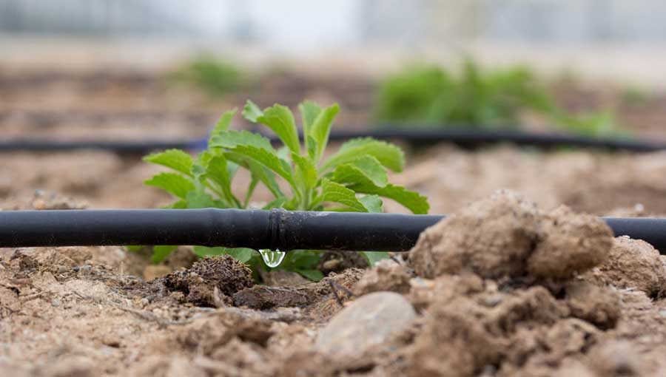
TOMCHILATIB SUG‘ORISH – SUG‘ORISHNING BU USULI SUVNI BIR NECHA MARTA TEJAYDI.
MAXSUS QUVURCHALAR O‘SIMLIKLARNING ILDIZOLDI ZONASIGA SUVNI BIR TOMCHIDAN YETKAZADI.
JUDA MAQSADLI VA TEJAMKOR!

Slide 7
YAGONA DAVLAT SUV FONDI:
JILG‘ALAR;
SOYLAR;
DARYOLAR;
SUV OMBORLARI;
KO‘LLAR;
DENGIZLAR;
KANALLAR, KOLLEKTOR-DRENAJ TARMOQLARI, BULOQLAR, HOVUZLARNING SUVLARI VA BOSHQA YER USTI SUVLARIDAN;
YER OSTI SUVLARI, QOR ZAXIRALARI VA MUZLIKLARDAN IBORAT.

Slide 8
O‘ZBEKISTON RESPUBLIKASINING “SUV VA SUVDAN FOYDALANISH TO‘G‘RISIDA”GI QONUNI BIZLARNI SUVDAN OQILONA FOYDALANISHGA MAJBURLAYDI.
QISHLOQ XO‘JALIGI YERLARINI SUG‘ORISH UCHUN MAMLAKATIMIZDA BARCHA ISHLATILADIGAN SUVNING 90 FOIZDAN ORTIG‘I SARFLANADI.
IRRIGATSIYA TIZIMLARINI YAXSHILAB, KO‘P SUVNI TEJAB QOLSA BO‘LADI.

Slide 9
